Slide 1





KHỞI ĐỘNG
Nghe đàn, đọc cao độ của nhóm mình
Nhóm 1
Nhóm 2
Nhóm 3

Slide 2
Thứ Bảy, ngày 17 tháng 01 năm 2026
BÀI 10
TIẾT 19
LÍ THUYẾT ÂM NHẠC: SƠ LƯỢC VỀ HỢP ÂM

Slide 3


Ví dụ 1
Ví dụ 2

Slide 4

1. Khái niệm
Sự kết hợp cùng một lúc ba âm thanh (hoặc nhiều hơn) được sắp xếp theo quy luật nhất định gọi là hợp âm.
Có nhiều cách sắp xếp nhưng phổ biến là cách sắp xếp các âm theo quãng 3.
Ví dụ: C – E – G; G – B – D; E – G – B; …..

Slide 5

2. Hợp âm ba, tên gọi các âm của hợp âm ba

Slide 6

Hợp âm ba:
gồm ba âm thanh sắp xếp theo quãng 3, thứ tự được tính từ dưới lên.
5
5
3
3
1
1
C
D
Âm 1
Âm giữa
Âm 3
Âm trên
Âm 5
Âm dưới
Tên hợp âm được gọi theo âm 1.

Slide 7

3 trưởng
Em
3 thứ
C
3 thứ
3 trưởng

Slide 8
3. Hợp âm ba trưởng và hợp âm ba thứ

Slide 9
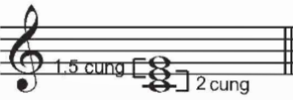
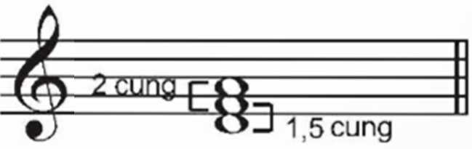
Hợp âm ba trưởng
Hợp âm ba thứ
Được xây dựng bởi sự liên kết 2 quãng 3.
Quãng 3 ở dưới có độ lớn chất lượng gồm 2 cung, quãng 3 ở trên có 1,5 cung.
Được xây dựng bởi sự liên kết 2 quãng 3.
Quãng 3 ở dưới có độ lớn chất lượng gồm 1,5 cung, quãng 3 ở trên có 2 cung.

Slide 10
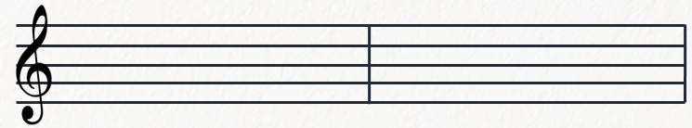
2 cung
2 cung
1,5 cung
1,5 cung
Hợp âm Đô trưởng (C)
Hợp âm Rê thứ (Dm)
Hợp âm 3: + 3 trưởng = quãng 3 trưởng + quãng 3 thứ
+ 3 thứ = quãng 3 thứ + quãng 3 trưởng

Slide 11
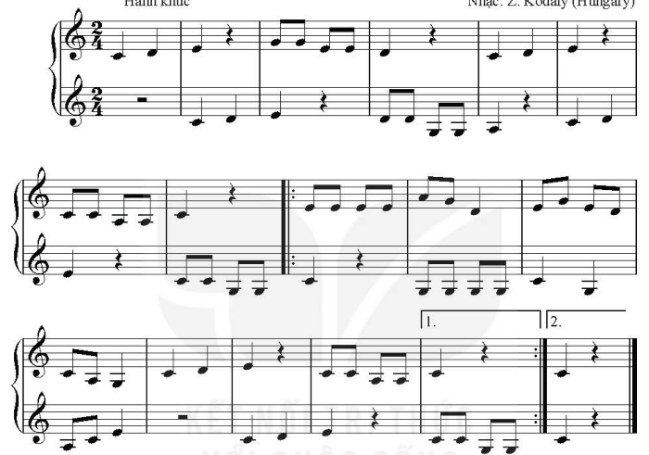
HƯỚNG DẪN VỀ NHÀ (Tiết 20)
Tìm hiểu bài đọc nhạc số 3 –sgk tr.41

Slide 12

Thực hiện nhiệm vụ: Cho âm 1, hãy thành lập hợp âm 3, 5.
1
2
3
1
1
1
4
5
6
1
1
1

